Slide 1
Task07
09.11.2015, Schmocker, Noser, Tschanz, Zysset, Iseli, Schmied
Technik und Informatik / Medizininformatik

Slide 2
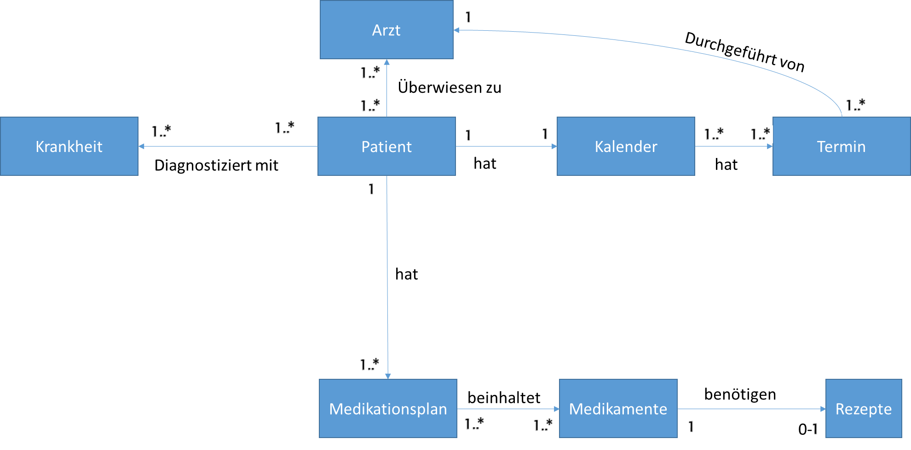
Domain Model

Slide 3
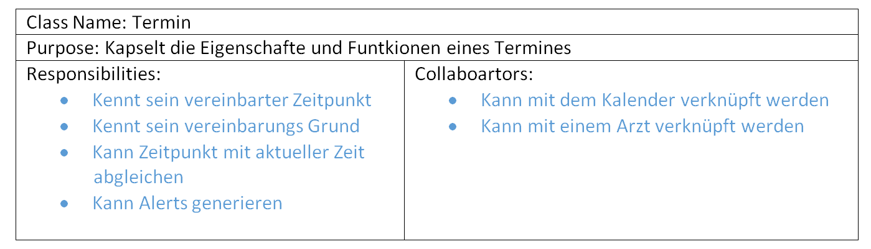
CRC Card Termin

Slide 4
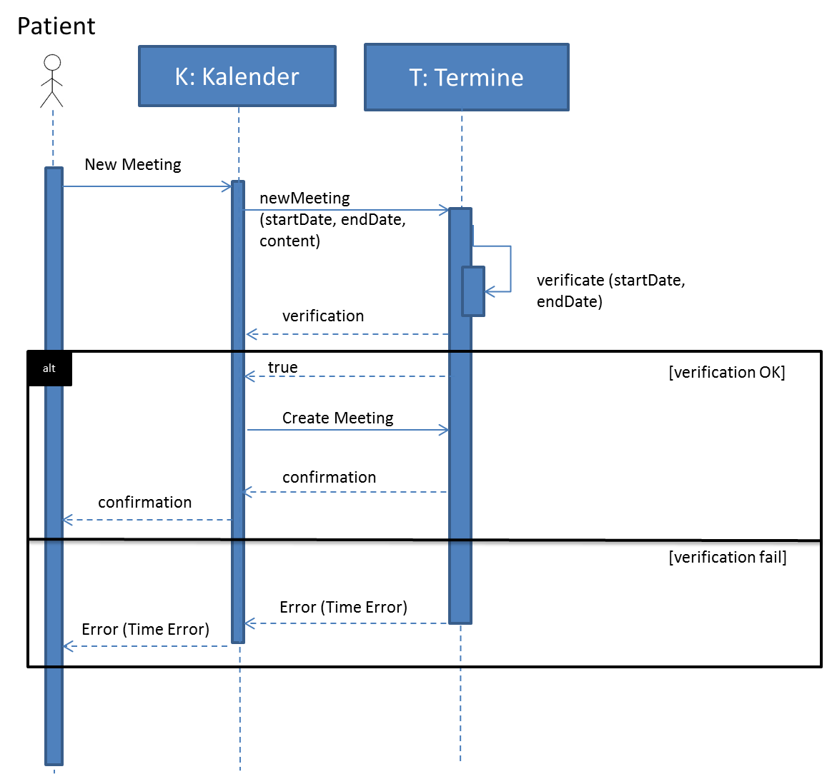
Erstellen eines neuen Termins

Slide 5
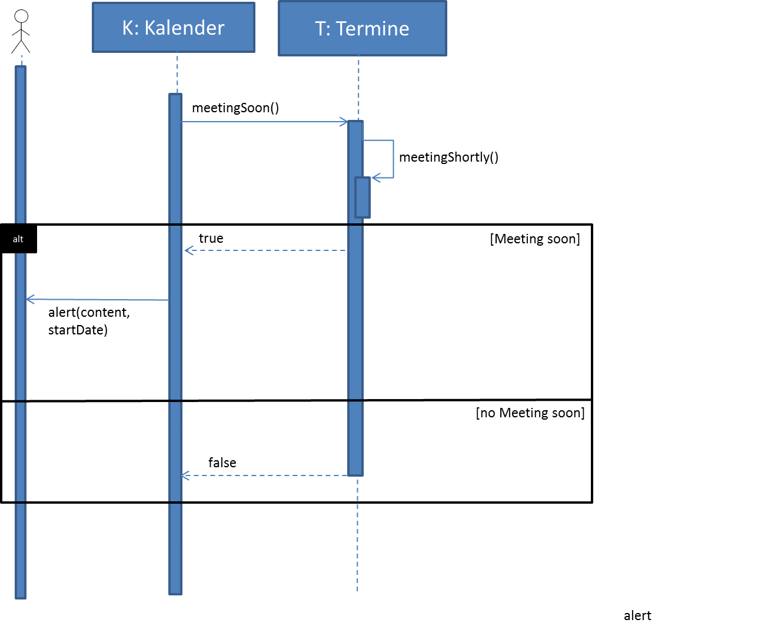
Terminalert

Slide 6
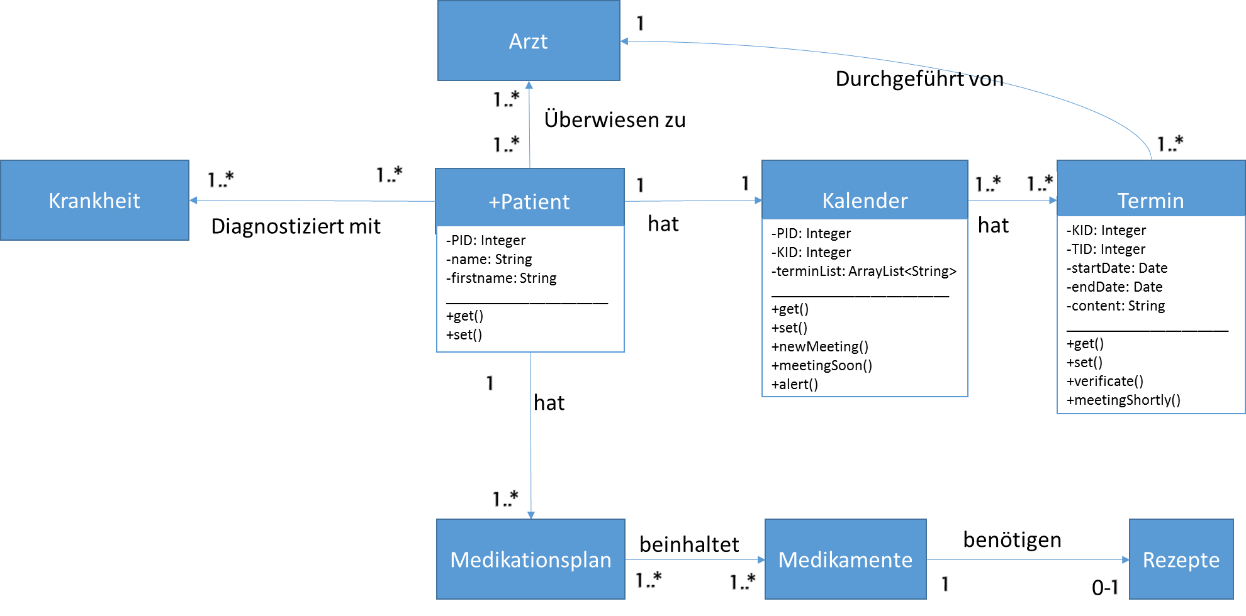
Domain Model extended

Slide 7
Danke fürs Zuhören!

